Slide 1

MODELO COSTOS ABC PARA LOS PROGRAMAS DE RESPONSABILIDAD SOCIAL DE LA FUNDACION JUNIOR ACHIEVEMENT ECUADOR
Diana Belén Puga Garzón

Slide 2
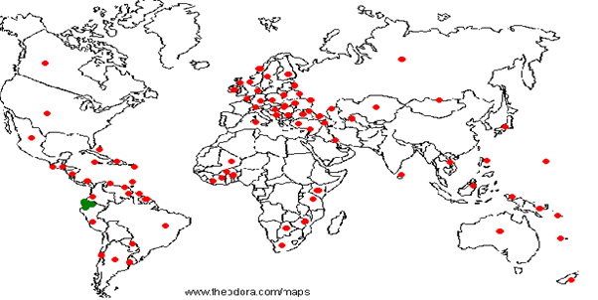
1919 Horace Moses y Theodore Vail
94 años en 119 países
Antecedentes
Antecedentes

Slide 3
Importancia
alternativa de posicionamiento en el mercado, en una actividad no comercial
toma de decisiones, contribuyen al logro de los objetivos y al crecimiento y sostenibilidad.
Nuevo enfoque de costos, ventajas competitivas que ayuda a la sostenibilidad de los negocios

Slide 4
Objetivos
Elaborar un modelo de costos ABC para la Fundación Junior Achievement Ecuador, estableciendo las líneas de negocio, analizando la composición de costos de cada programa para establecer estrategias que permitan que los mismos tengan un precio competitivo, mayor cobertura y promoción de la empresa contratante
Establecer las líneas de negocio que la fundación dispone para los programas de responsabilidad social, para asignar actividades que servirán como base para la creación del modelo de costos ABC.
Realizar un caso práctico asignando los costos a un programa de cada línea de negocio para demostrar la utilidad del modelo y verificar el funcionamiento del mismo.
Analizar las actividades de cada línea de negocio, y establecer costos directos e indirectos y sus cost drivers para una fácil asignación de costo y determinación del precio de cada programa.

Slide 5
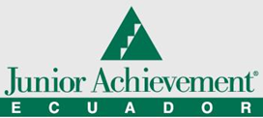
Identificación de la organización

Slide 6
Organigrama

Slide 7
Portafolio de productos
Fundación Junior Achievement Ecuador cuenta con 14 programas educativos empresariales dirigidos a niños, jóvenes, universitarios y adultos. Estos programas usan una metodología que se presume es la estrategia de diferenciación entre programas de educación en general se denomina, “aprender haciendo, aprender jugando”.

Slide 8
Descripción líneas de negocio
Lúdicos aula
se desarrollan en las aulas de escuelas, colegios y asociaciones de forma presencial,
relación directa entre estudiantes y voluntarios de las empresas.
ocho programas de educación básica, tres de bachillerato y uno de adultos.
se desarrollan a través de plataformas virtuales con estudiantes entre 16 a 24 años.
No existe la participación de un voluntario pues la relación con los estudiantes es a través de la plataforma,
Evento de cuatro días en el cuál se beca a niños de cada proyecto realizado para participar en actividades y charlas de emprendimiento.
Estimula el talento juvenil por medio del aprendizaje expositivo, interactivo y vivencial en un ambiente de diversidad, amistad e integración.
Lúdicos plataforma
Foros

Slide 9
RESPONSABILIDAD SOCIAL
ISO 26000
Responsabilidad de una organización ante los impactos que sus decisiones y actividades ocasionan en la sociedad y el medio ambiente, mediante un comportamiento ético y transparente
CONSEJO METROPOLITANO DE RS
“Modelo de gestión de las organizaciones que incorpora el impacto que sus decisiones y actividades ocasionan en la sociedad y el ambiente, para actuar en beneficios mutuo, tanto de la organización como de la naturaleza y de las partes interesadas, más allá del cumplimiento de las exigencias legales

Slide 10
MATERIAS FUNDAMENTALES DE RS
RS
Gobernanza de la organización
Derechos humanos
Prácticas laborales
Medio ambiente
Prácticas justas de operación
Participación activa y desarrollo de la comunidad
Asuntos de consumidores

Slide 11
CONTABILIDAD DE COSTOS
La contabilidad de costos es una herramienta en las organizaciones que permite medir, analizar y presentar la información financiera y no financiera relacionada con la adquisición y uso de los recursos de la organización para obtener el producto o servicio
Analiza y evalúa las actividades del proceso de producción de una empresa valorando los elementos económicos de la misma
La contabilidad de costos tiene como objetivo calcular cuánto cuesta o qué costos se requieren para prestar un servicio. También brinda información para controlar la producción, planificación de actividades de una empresa y tomar decisiones con base en los costos que se obtiene como resultado

Slide 12
COSTEO ABC
Es un modelo gerencial, no contable
Considera todos los costos y gastos como recursos
Muestra a la empresa como un conjunto de actividades.
Asigna los costos a los productos o servicios con base en el consumo de actividades.

Slide 13
Metodología del Costeo Basado en Actividades
Paso 1.
Paso 2.
Paso 3.
Paso 4.
Identificación de actividades.
Identificación de los elementos del costo.
Determinar los generadores de costos o “cost-drivers”
Asignación de costos.

Slide 14
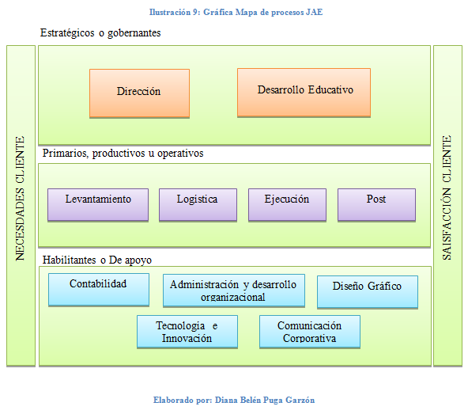

Slide 15
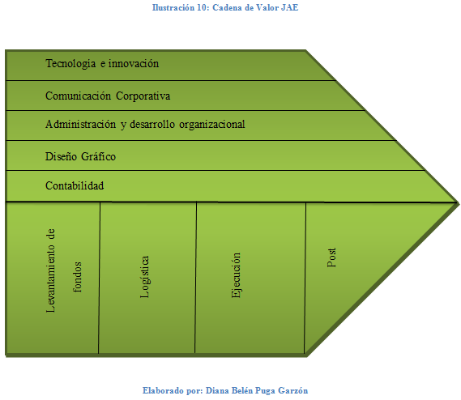

Slide 19
LÚDICO AULA

Slide 20
LÚDICO AULA

Slide 21
INDICADORES DE RECUROS
# actividades auxiliares
# empleados
# horas
# actividades principales

Slide 22
RESULTADOS GLOBALES
Junior Achievement Ecuador durante el año 2013, ha beneficiado a 12.698 participantes entre niños, jóvenes y adultos, comprendidos entre las edades de 8 a 45 años, con sus programas de emprendimiento utilizados por las empresas que practican su responsabilidad social.

Slide 23
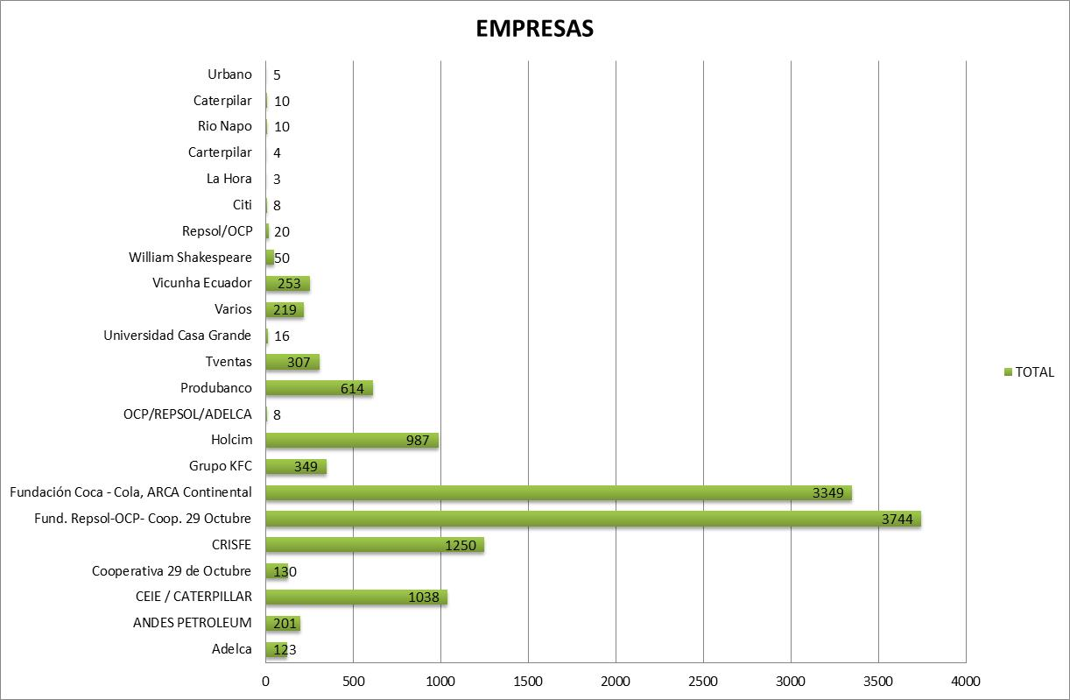

Slide 24
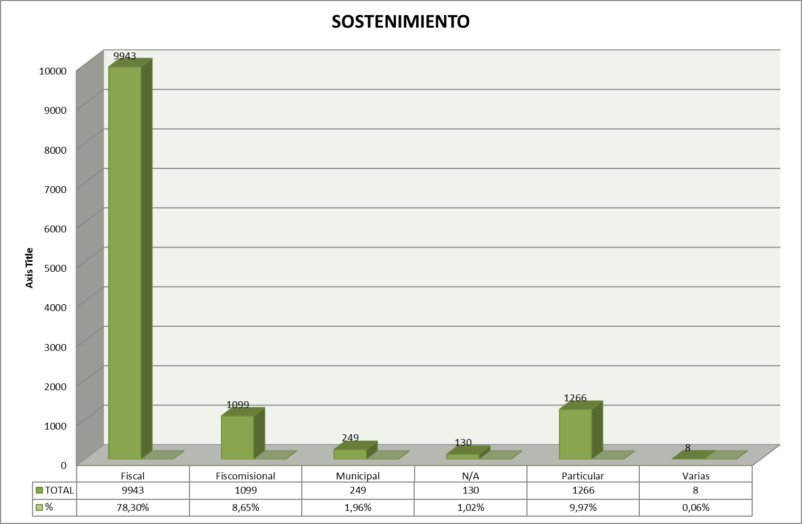

Slide 27
LA COMPAÑIA
La compañía es un programa en el cual los estudiantes emprenden una empresa real y se involucran en el mundo de los negocios, aprenden a gerenciar y tomar decisiones con respecto a producción, precio, publicidad y venta. Aprenden sobre punto de equilibrio, costos, promoción y desarrollan sus capacidades de liderazgo.

Slide 28
Alcance en Provincia | # Grupos | # Estudiantes | # Voluntarios
Manabí | 3 | 54 | 4
Orellana | 8 | 233 | 8
Pichincha | 30 | 534 | 32
Santa Elena | 4 | 60 | 9
Sto. Domingo de los Tsachilas | 2 | 38 | 6
Sucumbíos | 17 | 425 | 17
TOTAL | 64 | 1344 | 76
Empresa | # Grupos | # Estudiantes | # Voluntarios
CRISFE | 29 | 658 | 41
Repsol-OCP- Coop. 29 Octubre | 25 | 467 | 25
Varios | 10 | 219 | 10
TOTAL | 64 | 1344 | 76

Slide 29
TITAN
Titán es un juego en plataforma en el cual los estudiantes toman decisiones empresariales de una empresa de tecnología en base a su participación en el mercado, sus estados financieros y sus competidores, determinado precio, productividad, inversión en marketing e investigación y desarrollo.

Slide 30
Alcance en Provincia | # Grupos | # Estudiantes | # Voluntarios
Guayas | 7 | 455 | 1
Pichincha | 18 | 649 | 4
TOTAL | 25 | 1104 | 5
Empresa | # Grupos | # Estudiantes | # Voluntarios
CEIE / CATERPILLAR | 23 | 1038 | 5
Universidad Casa Grande | 1 | 16 | 0
William Shakespeare | 1 | 50 | 0
TOTAL | 25 | 1104 | 5

Slide 31
FORO DE EMPRENDIMIENTO NACIONAL (FEN)
El Foro de Emprendimiento Nacional FEN es un evento de 4 días en el cual, jóvenes entre 14 y 17 años becados por empresas auspiciantes, participan en actividades lúdicas, empresariales y talleres motivacionales que les permiten demostrar sus habilidades de emprendimiento y creatividad, demostrar sus talentos y desarrollar aptitudes.

Slide 32
Empresa | # Estudiantes
Adelca | 3
Caterpilar | 14
Citi | 8
Crisfe | 4
La Hora | 3
Resol- OCP | 20
Río Napo | 10
Urbano | 5
TOTAL | 67
Alcance en Provincia | # Estudiantes
Pichincha | 35
Guayas | 4
Orellana | 5
Sucumbíos | 23
TOTAL | 67

Slide 33
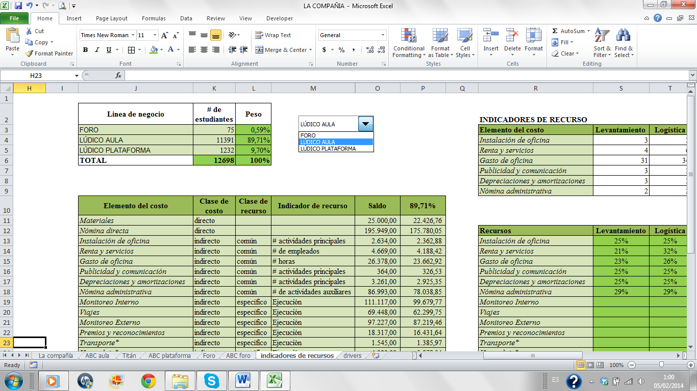
ASIGNACION DE COSTOS

